Slide 1
Государственное бюджетное дошкольное образовательное учреждение
детский сад №22 комбинированного вида
Василеостровского района Санкт-Петербурга
Мастер-класс посвященный
дню водных ресурсов
«Кто живет в прудах, водоемах
и реках Санкт-Петербурга?»
Тема: «Голавль»
Подготовил воспитатель:
Лясковская Дарья Владимировна

Slide 2
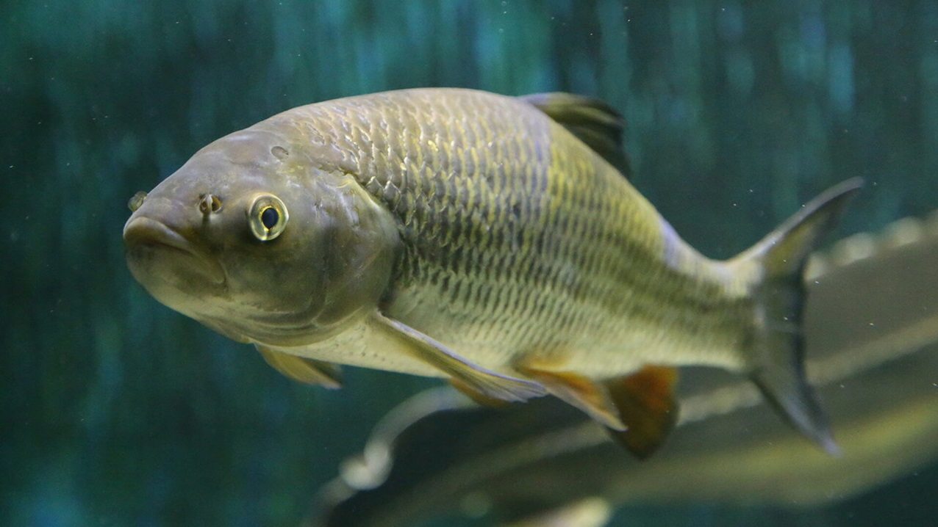
Голавль является осторожной и сильной рыбой семейства карповых, обладает сильным удлиненным телом, приспособленным к плаванью в быстрой воде, с темной спиной, серебристыми боками и светлым брюшком. В природе встречаются особи, достигающие веса 7–8 кг, но в Санкт-Петербурге, редко попадаются экземпляры больше 4 кг.

Slide 3
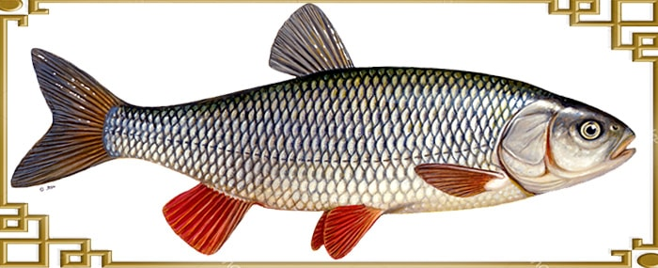
Обыкновенный голавль – красивая, стремительная, крупная карповая рыба, ведущая хищный образ жизни, которая питается животными и растительными кормами. Широкое распространение, внешний вид и повадки привели к появлению местных названий
– головень, прыгун, клень, турбак, головля.

Slide 4
Внешний вид достаточно уникален. В первую очередь внимание привлекают оранжевый и ярко-красные плавники с овальными кромками.
Другие особенности внешнего вида голавля:
черно-зеленая спина;
крепкое прогонистое тело круглого сечения;
большая голова с широким приплюснутым лбом;
крупная циклоидная чешуя серебристого оттенка, иногда с золотистым отливом;
короткий, мощный хвостовой стебель с темно-синим, раздвоенным плавником;
буровато-изумрудное пятно в верхней части лимонно-желтой радужки глаза;
молочный оттенок брюшка.

Slide 5
Голавль – универсальный охотник. Благодаря высокой скорости он способен быстро нагнать малька, лягушку или мелкого грызуна, переплывающего водоем. В желудке выловленных иногда попадаются небольшие птицы.
Несмотря на хищный нрав, голавль с удовольствием поедает:
червей, личинок, гусениц, ракообразных;
нитчатые водоросли;
мотыля, опарыша, мормыша;
зерна злаковых и бобовых (перловка, кукуруза, овес, горох);
икру других рыб и земноводных;тесто, хлебный мякиш и корочка;
всевозможных насекомых (жуки, мухи, комары, стрекозы, бабочки, оводы);
спелые ягоды (черешня, вишня, малина, ежевика и т.д.)

Slide 6
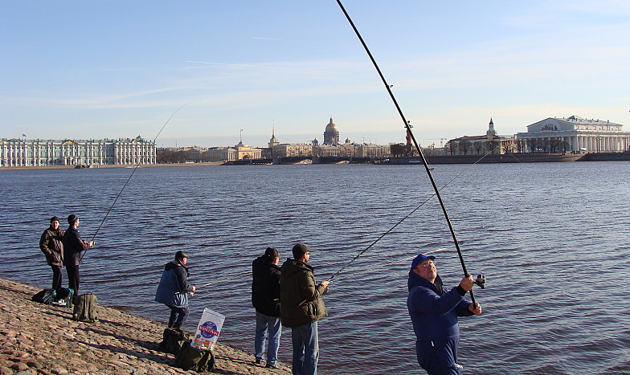
В Санкт-Петербурге голавль обитает в прибрежной зоне восточной части Финского залива и в реке Нева. Река Нева имеет большую глубину и очень быстрое течение, благодаря чему крупные голавли периодически попадаются при ловле с набережных, причем лучшим временем для ловли являются раннее утро и вечер. Но наиболее популярна и успешна ловля голавля в Малых Невках, а также в устье Б. Невки у метро «Старая Деревня».

Slide 7
К сожалению, численность голавля невелика, вследствие чего он занесен в Красную Книгу и при ловле такой прекрасной, сильной рыбы не стоит об этом забывать!

Slide 8
СПАСИБО
ЗА
ВНИМАНИЕ!

